Slide 1
Construcción: Sifón de campana
Proyecto: “Using Distance Education to Enhance Aquaponic Production in Puerto Rico’s Model Forest”
Por: Patrick Reyes-Pesaresi Ph.D.
NIFA Award#:2021-70004-35095
Notes:
Logo del Humacao. Ac

Slide 2
Objetivos de la lección:
Definir que es un sifón de campana e identificar cuáles son sus partes.
Explicar la función del sifón de campana para el sistema acuapónico.
Explicar el funcionamiento del sifón de campana.
Presentar cuáles son los problemas más comunes en el funcionamiento del sifón de campana y cómo solucionar el problema.
2

Slide 3
Sifón de campana

Slide 4
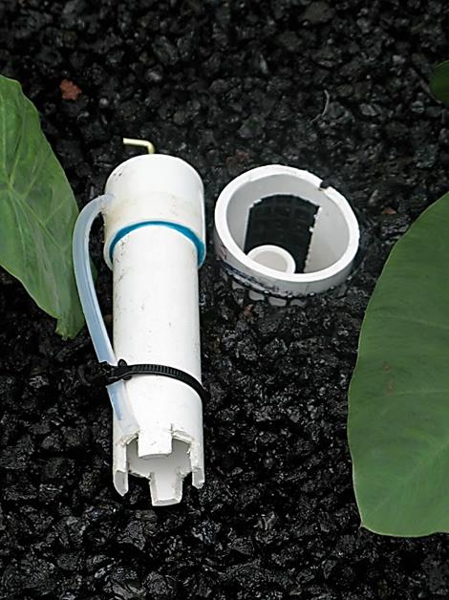
¿Qué es un sifón de campana? Es un auto sifón que permite el llenado y vaciado de la cama de cultivo de forma automática y periódica sin componentes mecánicos, gasto de energía y sin temporizadores.
Sifón de campana
4

Slide 5
Componentes de un sifón de campana
Tubo vertical: es un tubo de PVC de 1 pulgada de diámetro interno, y 8 11/16 pulgadas de altura situado en el centro de la cama de cultivo.
Campana: es un tubo de 2 pulgadas de diámetro interno y de una altura de 10 pulgadas que cubre el tubo vertical.
La guardia o manga: Tubo de 4 pulgadas diámetro y altura de 13 pulgadas con múltiples perforaciones o ranuras que permite el drene el sustrato el agua cuando la cama está llena de agua.
5

Slide 6
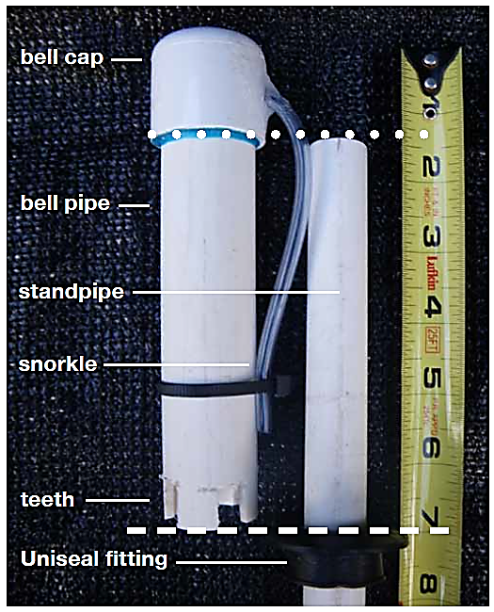
Componentes de un sifón de campana
Tubo vertical: el tubo vertical está construido de un tubo de PVC de 1 pulgada de diámetro, y una altura de 8 3/4 pulgada. El tubo vertical pasa a través de la parte inferior de la cama de cultivo y conecta al sumidero y es la ruta por donde se drena el agua de la cama de cultivo.
Fox et al., 2010

Slide 7
Componentes de un sifón de campana
Campana: la campana es un tubo de PVC de 2 pulgadas de diámetro, y de 10 pulgadas de altura. El sifón se tapa con un tapón y está abierto en la parte inferior; este se coloca sobre el tubo vertical.
En la parte inferior de la campana encontramos cuatro ranuras rectangulares (dientes), de ½ pulgada de ancho × 1.0 pulgada de altura que se encuentran a lados opuestos. Los dientes permiten la entrada de agua a la cámara que se forma entre la campana y el tubo vertical.
Un agujero de 3/8 de pulgada es perforado a 1 pulgada desde la parte superior para ayudar a romper el sifón (entrada de aire), y se coloca un tubo plástico “snorkel” desde la tapa hasta donde se desee que se mantenga el nivel de agua en la cama de cultivo.

Slide 8
Componentes de un sifón de campana
La guardia o manga: Es un tubo de PVC, de 4 pulgadas de diámetro y una altura de 13 pulgadas con muchas ranuras o perforaciones.
La guardia impide que el sustrato en la cama de cultivo entre y se obstruya el espacio entre tubo vertical y la campana y permite el flujo de agua para que la cama de cultivo drene fácilmente.

Slide 9
Partes del sifón
de campana
Fox et al., 2010
9
9

Slide 10
Dientes en el sifón de campana
Cortes para los dientes en el sifón de campana
largo = 1/2 pulgada
altura = 1 pulgada

Slide 11
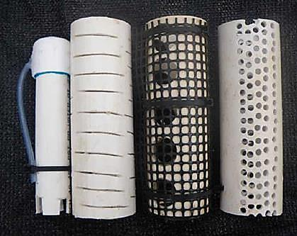
Posibles diseños para la guardia
Función de la guardia:
Permite el paso libre del agua al sifón de campana manteniendo
el sustrato fuera de los dientes y del espacio entre el sifón y la guardia.
Fox et al., 2010

Slide 12
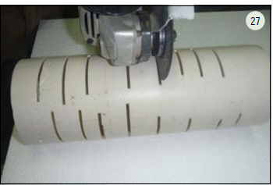
Preparación de la guardia o manga con la esmeriladora
Este sería el diseño preferido para la guardia.
Note que usamos la esmeriladora.

Slide 13
¿Por qué es necesario el sifón?
El sifón de campana: permite mantener una columna de agua constante en la cama de cultivo y cuando se drena la cama de cultivo ocurre la oxigenación del sustrato.
El oxígeno en el sustrato es necesario para:
La nitrificación (filtración biológica)
La descomposición de la materia orgánica acumulada
por bacterias, hongos y protozoarios
Crecimiento de las raíces (absorción de nutrientes y oxígeno)

Slide 14
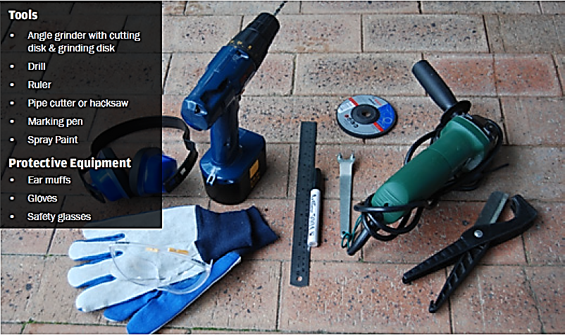
Herramientas:
Esmeriladora con disco
taladro
regla o cinta métrica
segueta o cortador de tubos PVC
marcador
Equipo de protección:
guantes
gafas de seguridad
Orejeras
Vestimenta adecuada
Etc.

Slide 15
Materiales:
Bomba de agua
5 pies Manga flexible
Codo con rosca
T con rosca de PVC de 1 pulgada
4 Codos de 1 pulgada
Tubo PVC 1 pulgada
8 pulgadas PVC de 1.5 pulgada
Válvula de 2 pulgadas
Tubo de 4 pulgadas para camisa

Slide 16
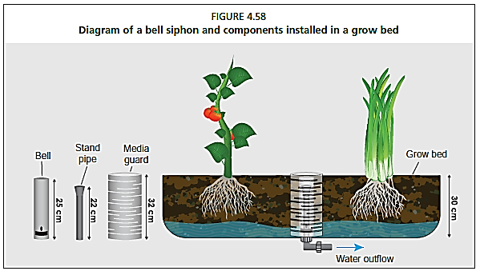
Diagrama del sifón de campana
25 cm = 10 pulgadas
22 cm = 8 3/4 pulgadas
32 cm = 13 pulgadas
30 cm = 12 pulgadas

Slide 17
¿Cómo funciona el sifón de campana?
A medida que sube el nivel de agua en la cama de cultivo, el agua es forzada a través de los dientes en la parte inferior de la campana y el agua sube por el espacio entre el tubo vertical y la campana hasta la altura máxima del tubo vertical.
Cuando el nivel de agua supera la altura del tubo vertical comienza el proceso de desagüe y poco a poco comienza a llenarse completamente el tubo vertical de agua. La campana funciona como un sello que permite que el tubo vertical se llene completamente de agua creando el sifón automáticamente.

Slide 18
¿Cómo funciona el sifón de campana?
La mayoría del agua en la cama de cultivo es drenada por el sifón hasta el nivel que alcanza el agua a la altura de los dientes en la parte inferior de la campana.
Luego comienza a entrar aire a través del tubo respirador “’snorkel”, este permite que se llene de aire la campana y se rompa el sifón.
Nuevamente comienza el ciclo de llenado y vaciado de la cama de cultivo ad infinitum.

Slide 19
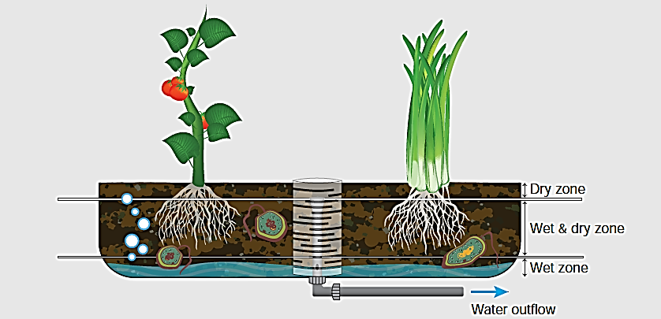
Zonas en la cama de cultivo

Slide 20
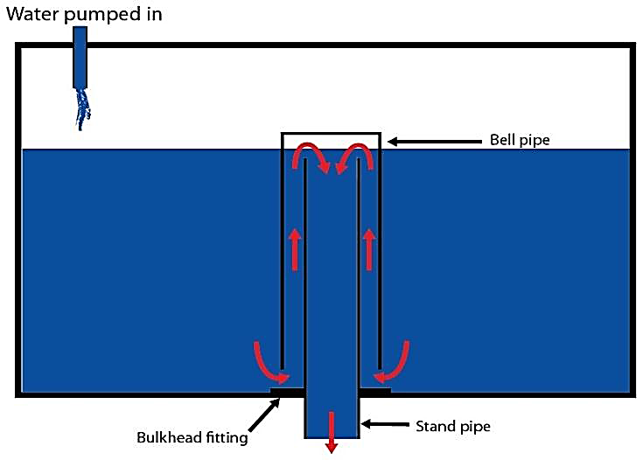
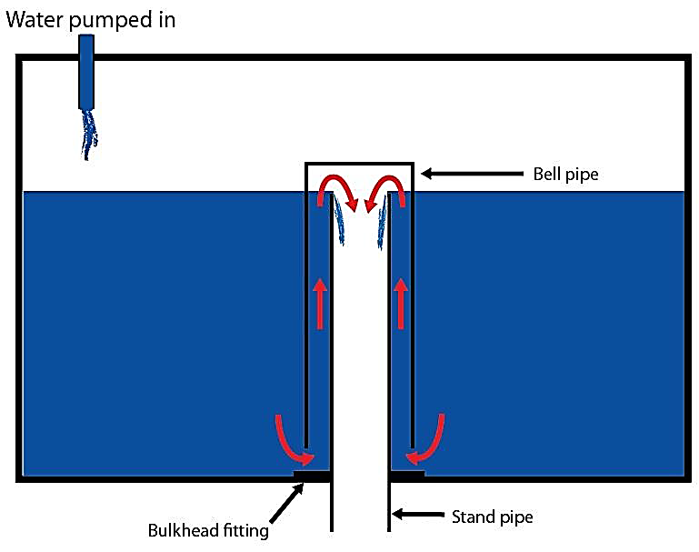
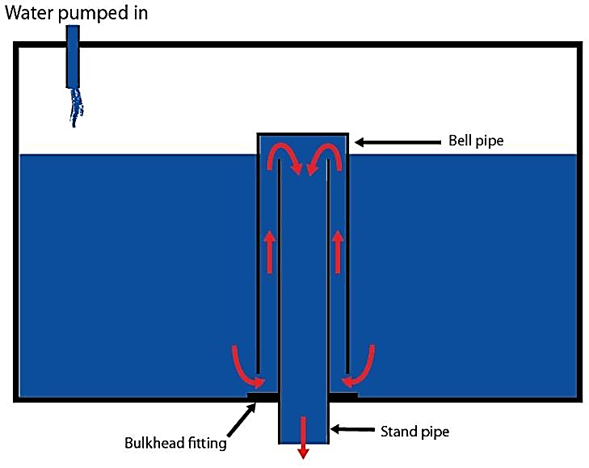
Funcionamiento
1
3
2
4

Slide 21
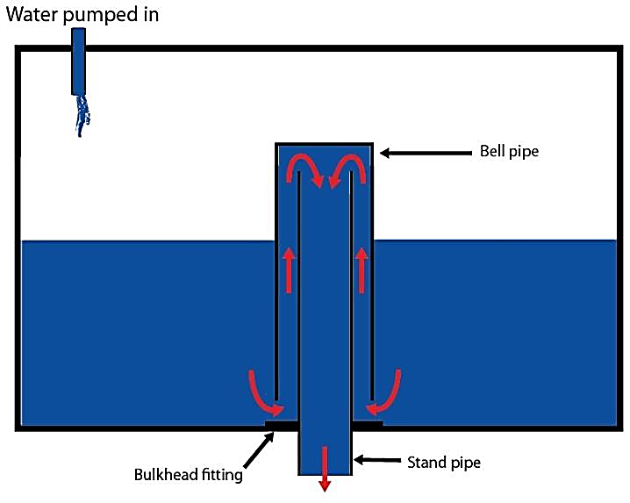
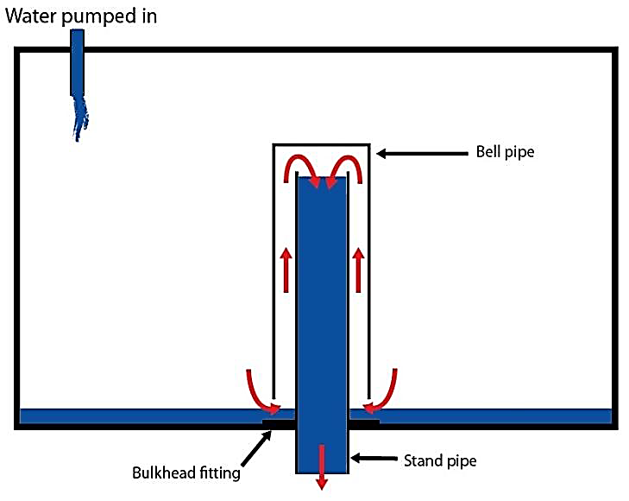
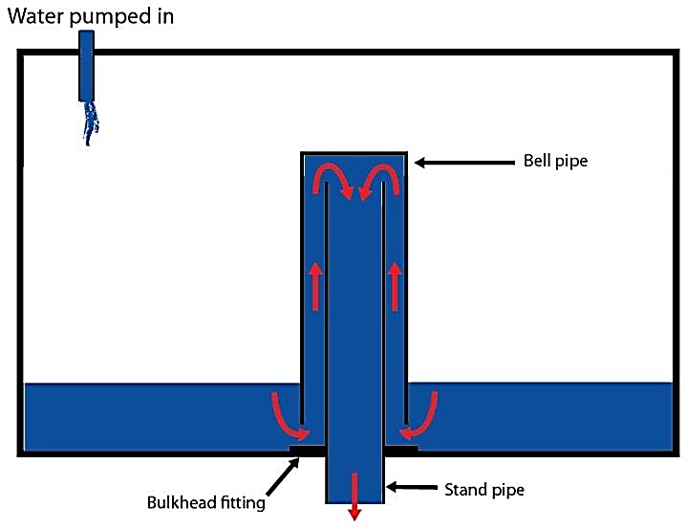
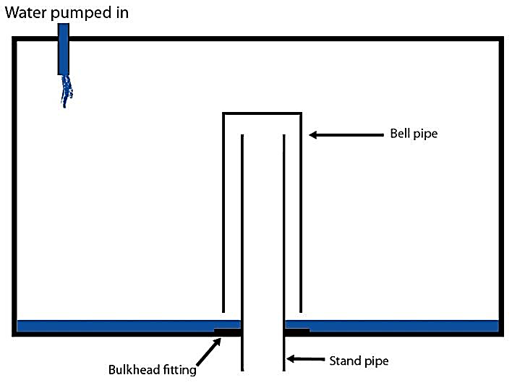
Funcionamiento
5
7
6
8

Slide 22
Importante
El sifón de campana debe funcionar de forma confiable para que los cultivos puedan obtener el agua, los nutrientes y el oxígeno necesario y las bacterias en el sustrato puedan llevar a cabo la filtración biológica de forma efectiva.
El sifón de campana debe comenzar y detener de forma automáticamente después de cada ciclo de llenado y vaciado.
Debe llenarse y vaciarse sin supervisión (24/7).
El funcionamiento inadecuado del sifón de campana puede afectar la filtración biológica y puede dañar la cosecha.

Slide 23
Importante
El volumen de agua que entra al sifón campana debe poderse ajustar con la llave en el surtidor.
El sifón de la campana debe ser fácil de fabricar y de instalar; el sistema está diseñado para su uso en países en desarrollo.
Cualquier persona (sin importar su nivel de instrucción) debe ser capaz de construir con materiales baratos y disponibles, montar y poner en funcionamiento un sifón de campana.

Slide 24
Recomendaciones
Las dimensiones del guardia, el tubo vertical, y del sifón de campana son completamente dependientes del tamaño de la cama de cultivo y el flujo de agua que entra a la cama de cultivo.
Recomendación:
Para drenar efectivamente; el tamaño del sifón de campara debe ser de 2:1; esto es el diámetro de la campana debe ser el doble del tubo vertical (Ej. un tubo vertical de 1 pulgada de diámetro lleva un sifón de campana de 2 pulgada de diámetro).
Esto es en nuestro caso tubo vertical de 1 pulgada y campana de 2 pulgadas.

Slide 25
Diferentes sifones de campana para diversas camas de cultivo
Fox et al., 2010

Slide 26
Posibles problemas
El flujo de agua debe ser suficiente para activar el sifón, pero no tanto que impida la entrada de aire para cortar el sifón.
Esto se logra mediante la llave que se coloca en el surtidor “manifold”.

Slide 27
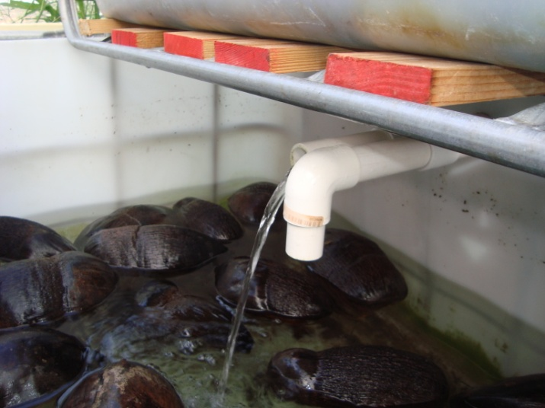
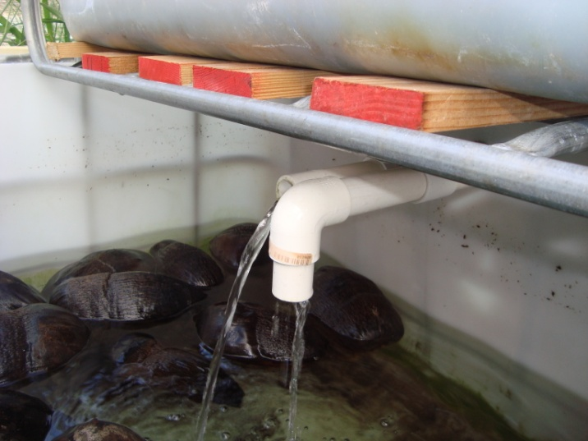
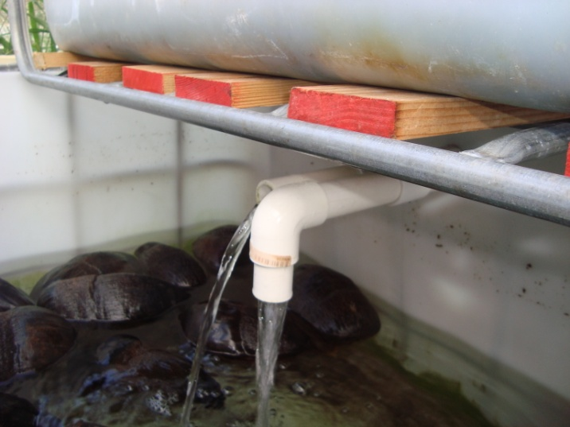
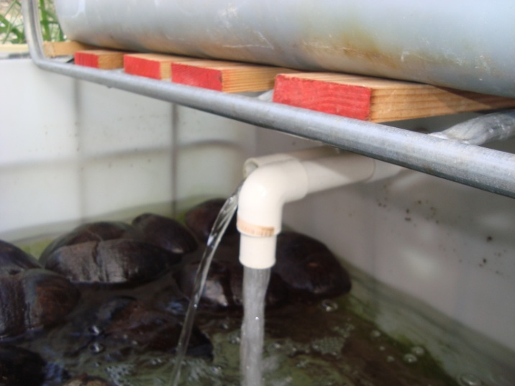
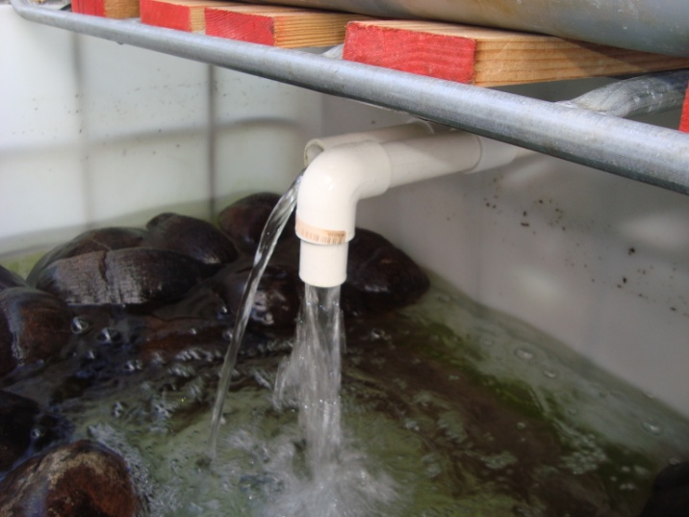
Sifones de campana en funcionamiento
El éxito de poner en funcionamiento y la descarga periódica de agua por el sifón de campana depende del flujo constante a la cama de cultivo.

Slide 28
Fallas comunes en el drenaje del sifón
El primer fallo: ocurre cuando el flujo de agua a la cama de cultivo es muy poco. Cuando esto ocurre, el nivel del agua en el depósito llega a la parte superior del tubo vertical y comienza a descargar agua al sumidero.
El flujo que entra es tan poco que el agua nunca llega a cubrir totalmente la parte superior de tubo vertical y no se produce el sifón. El flujo permanece constante, entre lo que entra por la llave del surtido y lo que llega al sumidero por el tubo vertical.
Solución:
Hay que abrir un poco la llave para aumentar el flujo.

Slide 29
Fallas comunes en el drenaje del sifón
El segundo fallo: sucede cuando el flujo de agua a la cama de cultivo es demasiado. Cuando esto ocurre, el sifón comienza fácilmente, pero tiene problemas para detenerse. Como entra tanta agua comienza el sifón, pero no para y continúa descargando.
La tasa de flujo es muy grande y no entra suficiente aire por el tubo respirador para parar el sifón. El equilibrio se alcanza cuando la tasa de flujo que entra es igual a la tasa de flujo que sale hacia fuera.
Solución:
Hay que reducir la entrada de agua con la llave.

Slide 30
Fallas más comunes en el drenaje
Así que el proceso de corregir los problemas relacionados al drenaje de la cama de cultivo mediante los sifones de campana requiere el ajustar la entrada de agua a las camas de cultivo mediante las tres llaves que encontramos en el surtidor (manifold).
Esto puede tomar algún tiempo y práctica.
Una vez se logra afinar el drenaje automático se debe hacer una marca en la llave con un marcador indicando cuál es la apertura óptima en la llave para el flujo de agua.

Slide 31
Localización del sifón de campana en la cama de cultivo
La ubicación del tubo vertical debe ser en el centro de la cama de cultivo para permitir un drenaje efectivo

Slide 33
Referencias
Fox, B. K., R. Howerton, and C. S. Tamaru. 2010. Construction of Automatic Bell Siphons for Backyard Aquaponic Systems. Biotechnology BIO-10. University of Hawaii at Manoa. Available: http://www.ctahr.hawaii.edu/oc/freepubs/pdf/bio-10.pdf (Accessed March 3, 2017)
Somerville, C., Cohen, M., Pantanella, E., Stankus, A. and Lovatelli, A. 2014. Small-scale aquaponic food production. Integrated fish and plant farming. FAO Fisheries and Aquaculture Technical Paper No. 589. Rome, FAO. 262 pp.

